Slide 1
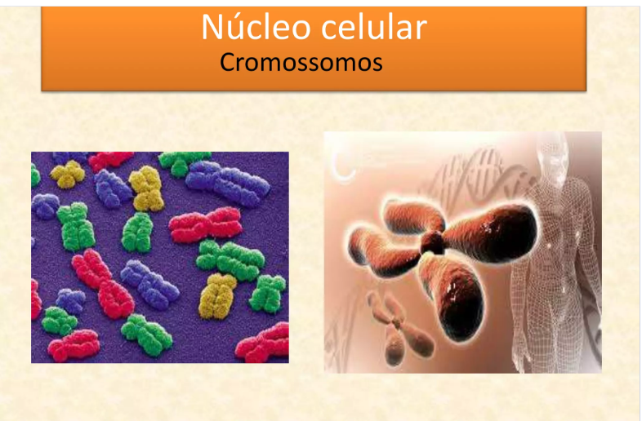

Slide 2
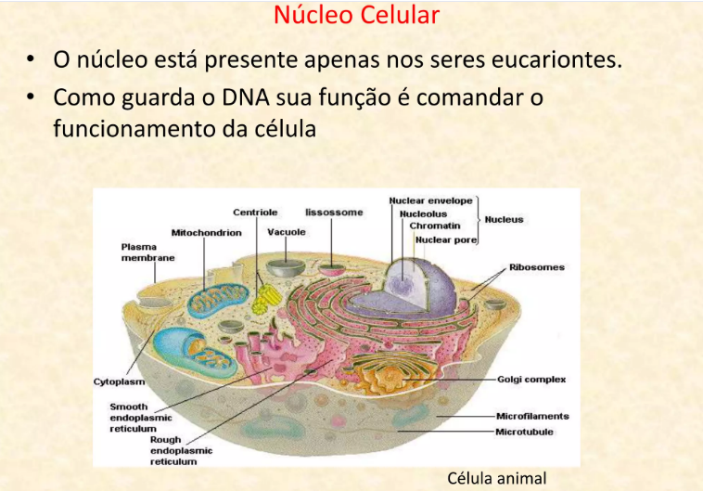

Slide 3
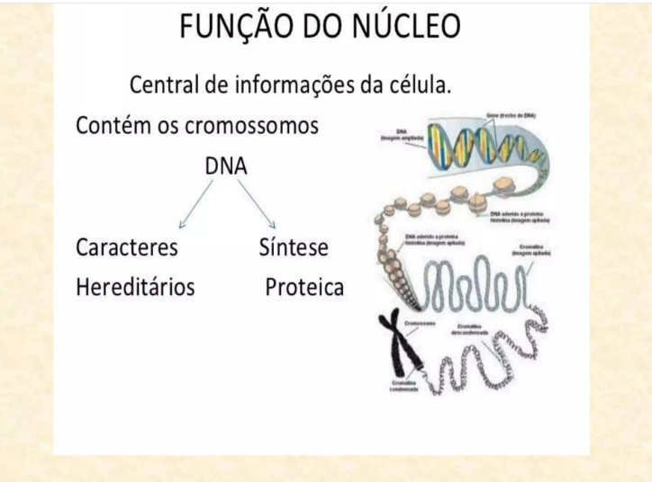

Slide 4
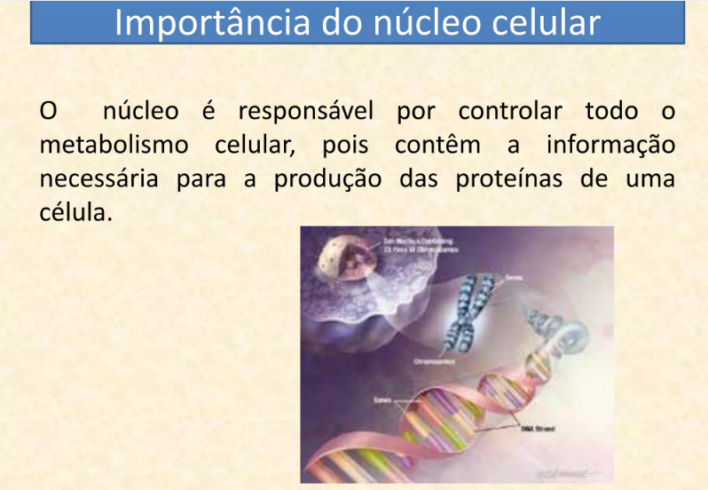

Slide 5
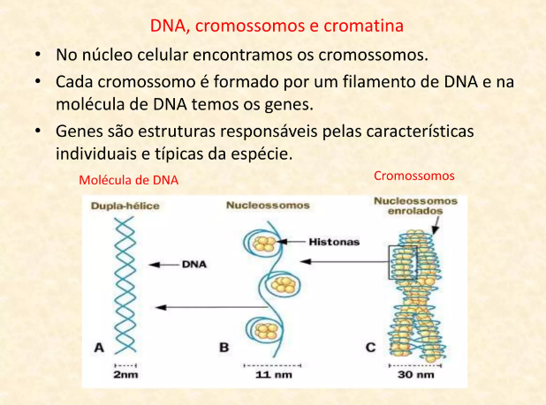

Slide 6
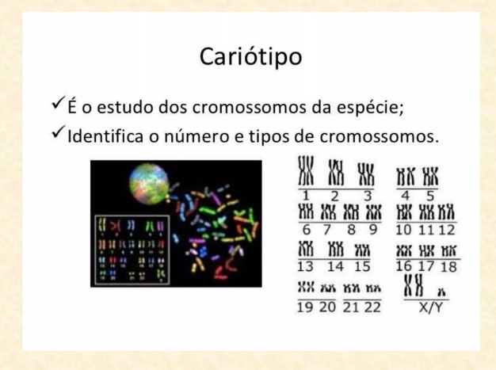

Slide 7
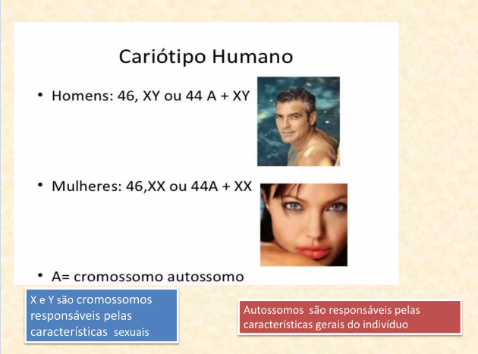

Slide 8
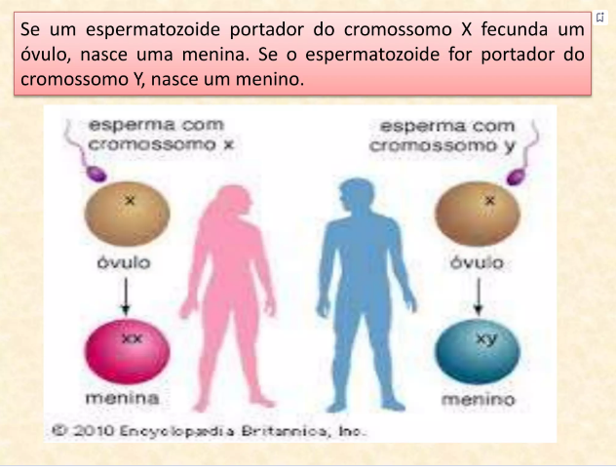

Slide 9

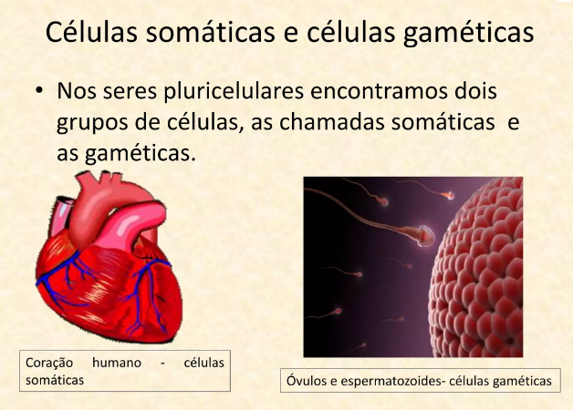

Slide 10
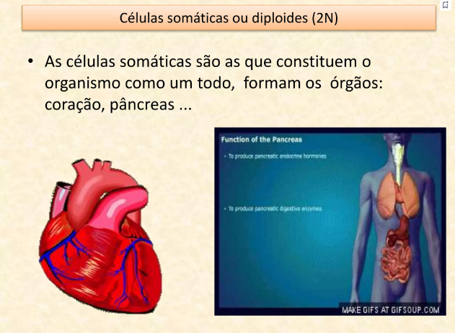

Slide 11
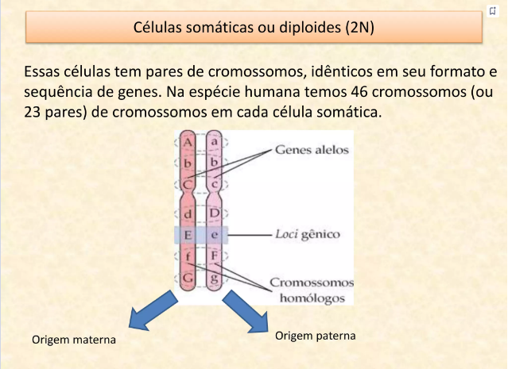
*** Cromátide irmã
*** Alelo dominante, recessivo, homozigótico, heterozigótico

Slide 12
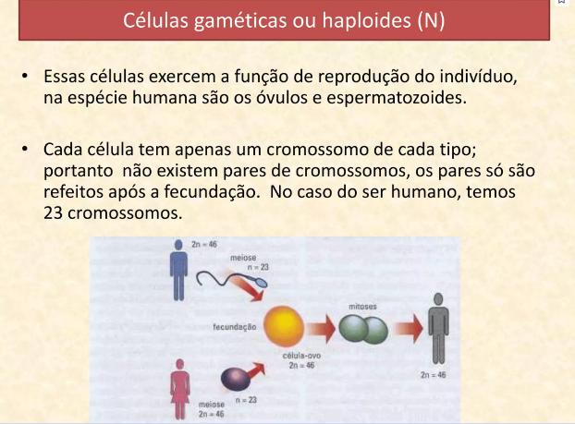

Slide 13
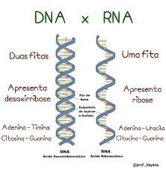
OBS (Caderno):
- AC. NÚCLEICOS - DNA x RNA (bases nitrogenadas, complementariedade de bases)

Slide 14
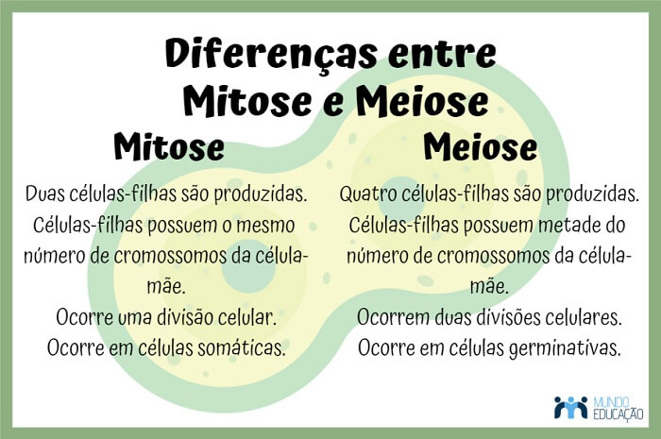
OBS (Caderno):
Mitose x meiose

Slide 15
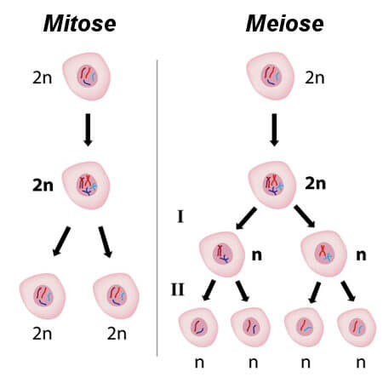
OBS (Caderno):
Mitose x meiose

Slide 16
OBS (Caderno):
- Mutação cromossomial
A mutação cromossômica refere-se a qualquer alteração no número ou estrutura dos cromossomos.
A mutação cromossômica pode ser de dois tipos:
1- Mutações numéricas: podem ser classificadas em aneuploidias e euploidias.
A- Aneuploidia ocorre quando há perda ou acréscimo de um, ou mais cromossomos, devido a erros na distribuição dos cromossomos durante a mitose ou meiose. Este tipo de mutação é responsável por causar distúrbios e doenças
B- Euploidia ocorre quando há perda ou acréscimo de genomas completos. Surge quando os cromossomos se duplicam e a célula não se divide. Neste tipo de mutação podem ser formados indivíduos triplóides (3n), tetraplóides (4n), entre outros casos de poliploidia.
2- Mutações estruturais: São alterações que afetam a estrutura dos cromossomos, ou seja, o número ou o arranjo dos genes.
Podem ser classificadas em alguns tipos:
Deficiência ou deleção: quando falta um pedaço ao cromossomo;
Duplicação: quando o cromossomo tem um pedaço repetido;
Inversão: quando o cromossomo tem um pedaço invertido;
Translocação: quando um cromossomo tem um pedaço proveniente de outro cromossomo.

Slide 17
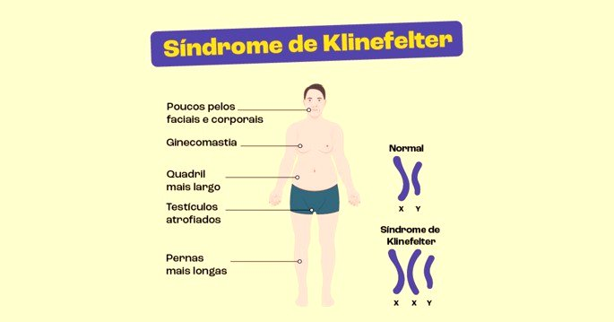
Alterações anatômicas geradas pela síndrome de Klinefelter

Slide 18
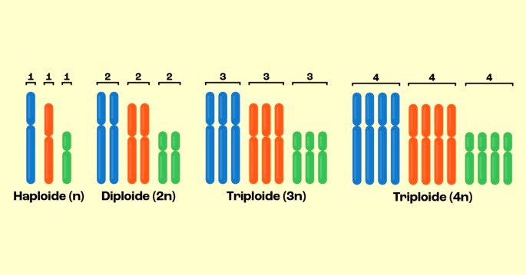
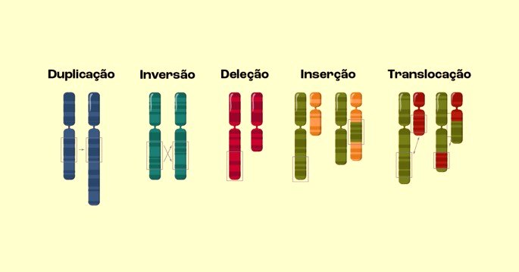
Ilustração que exemplifica as euploidias (mutação numérica)
Ilustração que exemplifica as mutações estruturais

